Slide 1
2020迎新报告
龙沛洵
2019级博士生
导师：应明生
方向：量子计算

Slide 2
大纲
研究方向介绍
成果展示
正在进行的研究工作
个人寄语

Slide 3
从经典计算到量子计算
计算机的实现利用了自然界中的物理原理
晶体管、集成电路：电磁学
量子力学是20世纪物理学的重大进展之一
观察到一些经典物理学无法解释的实验现象；
微观世界呈现出与宏观世界在直观上截然不同的物理规律；
波粒二象性、不确定性、纠缠……
利用量子力学原理实现计算
由于量子力学奇妙的特性，利用量子力学原理实现的计算机，在一定场合下能够比利用经典物理学原理实现的计算机性能更强.

Slide 4
量子软件
量子软件的发展
近年来，Google、IBM等团队已经造出试验性质的量子计算设备；
量子计算机要想获得广泛应用，光有硬件还不够，配套的软件也是必不可少的。
量子软件的研究方向
量子程序理论
量子程序的编译器
量子程序的形式化验证
量子程序的调试与测试
……

Slide 5
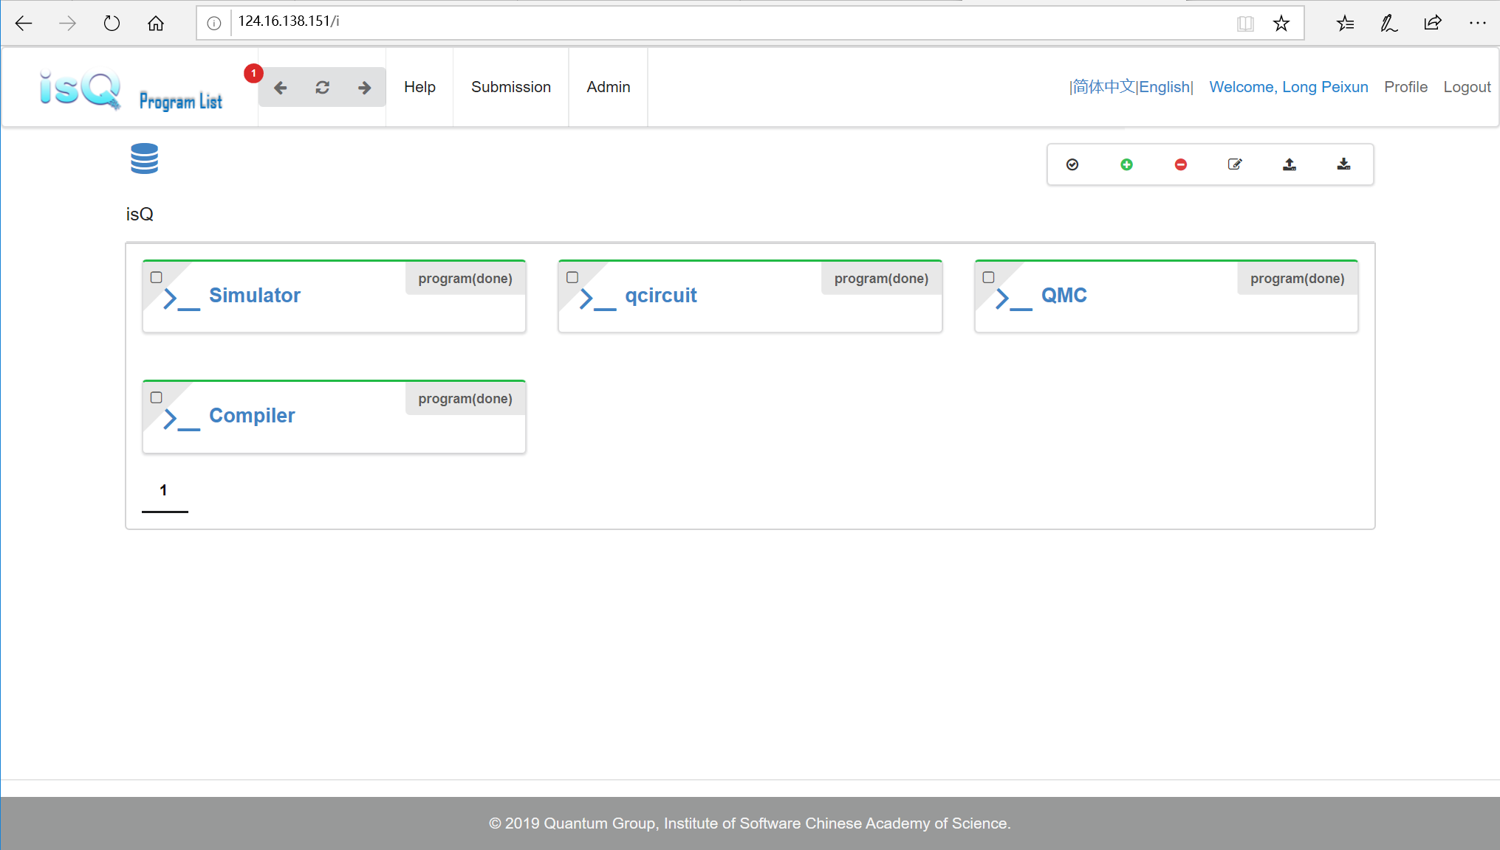
成果展示
量子软件设计平台isQ

Slide 6
正在进行的研究工作
量子程序的调试与测试
将经典程序的调试与测试技术迁移到量子程序
需要考虑的问题
经典程序与量子程序的差别会怎样影响调试与测试技术的实现
量子程序的开发者需要什么样的工具
目标：开发出可实际应用的量子程序调试与测试工具

Slide 7
个人寄语
保持充足的睡眠
晚上11点睡 vs 凌晨3点睡
计划要有“可检查性”
有方法来监督自己完成计划的情况。
针对本科非计算机专业的同学
研一课好好上
抽空看一看计算机专业本科课程（推荐：离散数学）
练习并熟练掌握一门编程语言

Slide 8
谢谢！

